Slide 1
P#3 - Dév. Data IA - Simplon Clermont P#3 - Dév. Data IA - Simplon Clermont P#3 - Dév. Data IA - Simplon Clermont DEV. DATA IA -SIMPLON
France Holidays (COVID-19)
Réalisé par: Encadré par:
- Orkaelle HARDELIN - David RIGAUDIE
- Mohamed EL ARBI RABAH

Slide 2
Plan de travail
Introduction
Conception de la Solution
Réalisation de la Solution
Conclusion

Slide 3
Introduction
Problématique:
Suite à la situation sanitaire à cause de Cov-19
les Français préfèrent de passer leurs vacances d’été
en France.
Voyager uniquement par les transports en commun (SNCF).
Objectifs:
Réaliser une carte(map) pour visiter toutes les préfectures en proposant :
le trajet le plus rapide en terme du temps.
le trajet avec moins d’émission de Co2.

Slide 4

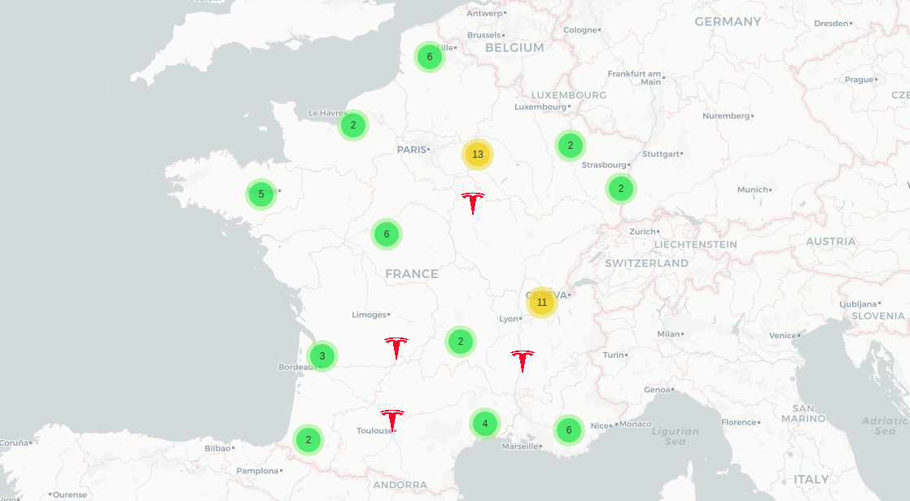

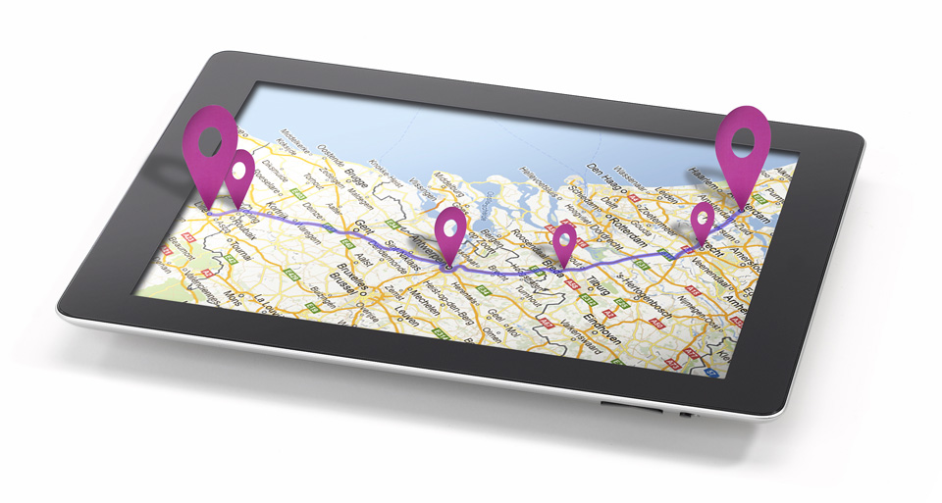
Conception de la solution
Architecture de la solution :
Sources de Données
Zone de Stockage
Restitution
Villes
Départements
Oracle Cloud DataBase
Page Web (Maps)
API SNCF

Slide 5
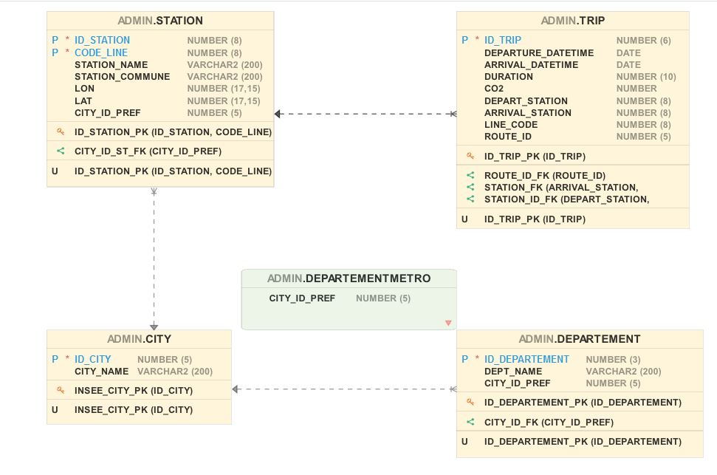
Conception de la solution
Modèle Conceptuel de données:

Slide 6
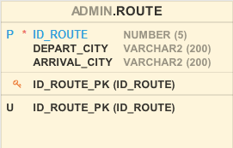
Conception de la solution
Table Route:
Permet de sauvegarder le trajet le plus rapide et le moins d’émission de Co2.
- Table Route

Slide 7
Réalisation de la solution

